Slide 1
空氣砲
81024 陳郁傑
81019 沈俊廷
81022 胡汶炯
81023 陳俊賓
81014 謝政杰
81017 李紘宇

Slide 2
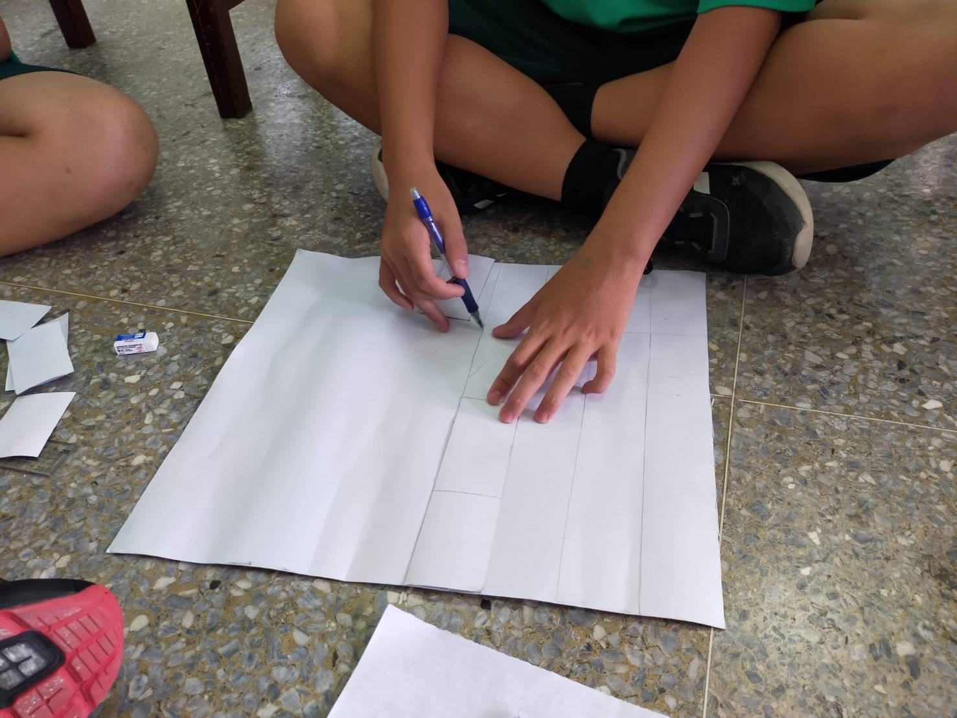
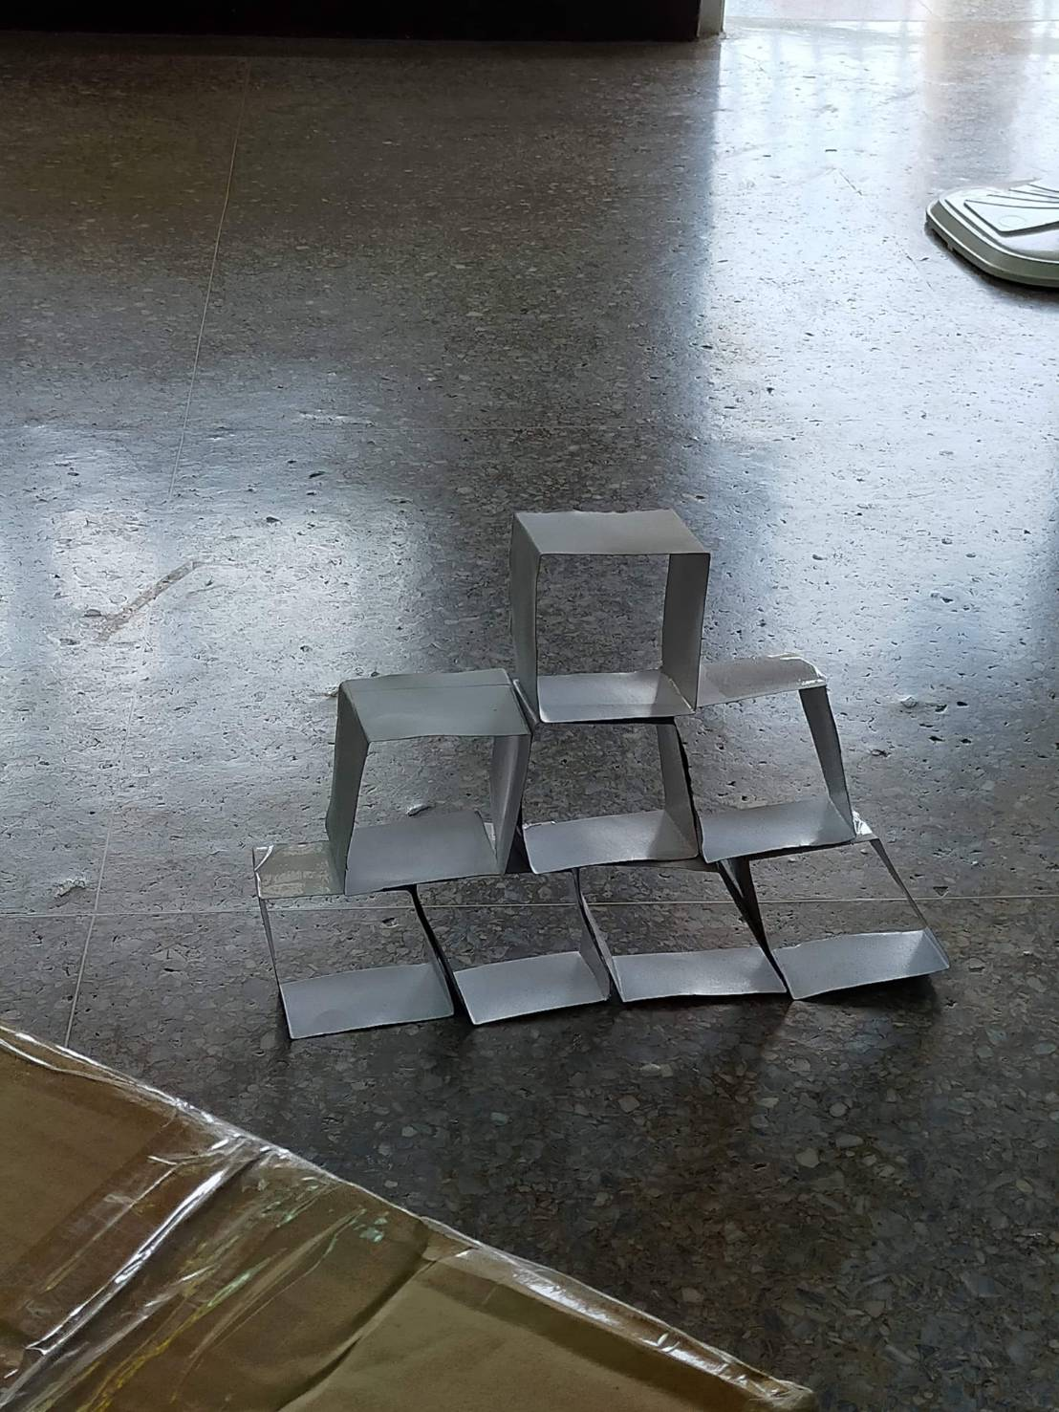
製作標靶
材料:厚紙板、鉛筆、20公分的直尺、剪刀、膠帶。
方法:
1.用鉛筆畫出正方形標靶的格式並剪下
2.用膠帶定型
快倒了

Slide 3
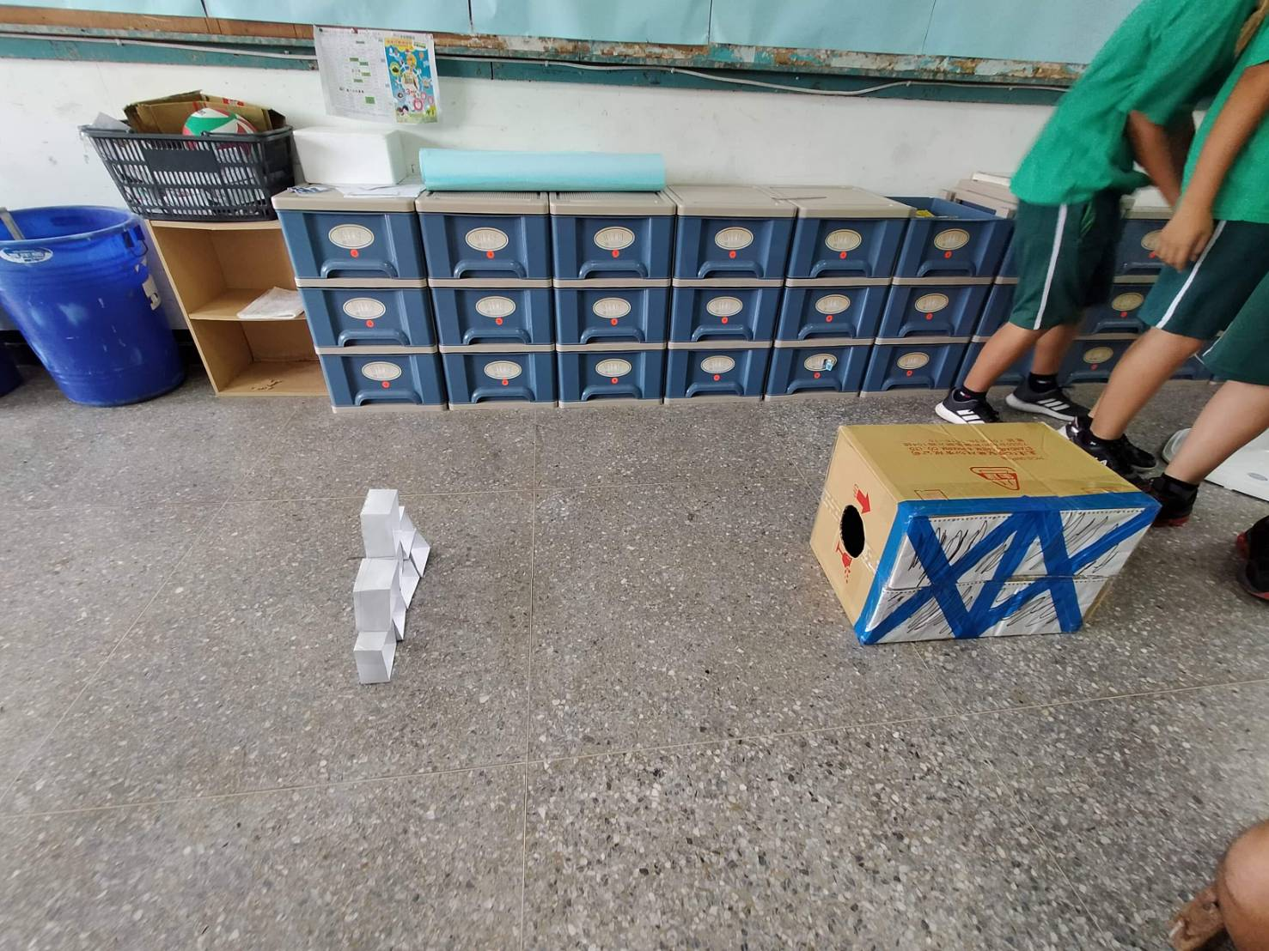
控制變應
控制的項目:標靶的距離、紙箱的材質、紙箱的大小、拍打的地方、標靶的材質
1公尺10公分

Slide 4
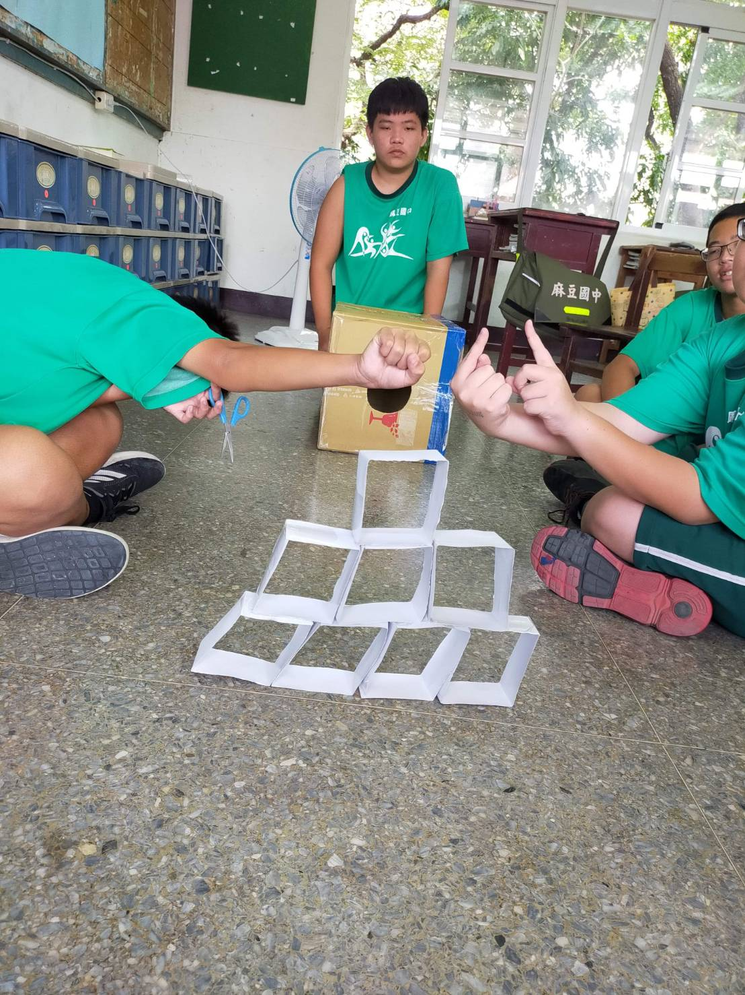
操作變應
操作的項目:拍打的力道、空氣砲裡空氣的多寡、空氣是否流通(圖片中距離1公尺10公分)
馬賽克

Slide 5
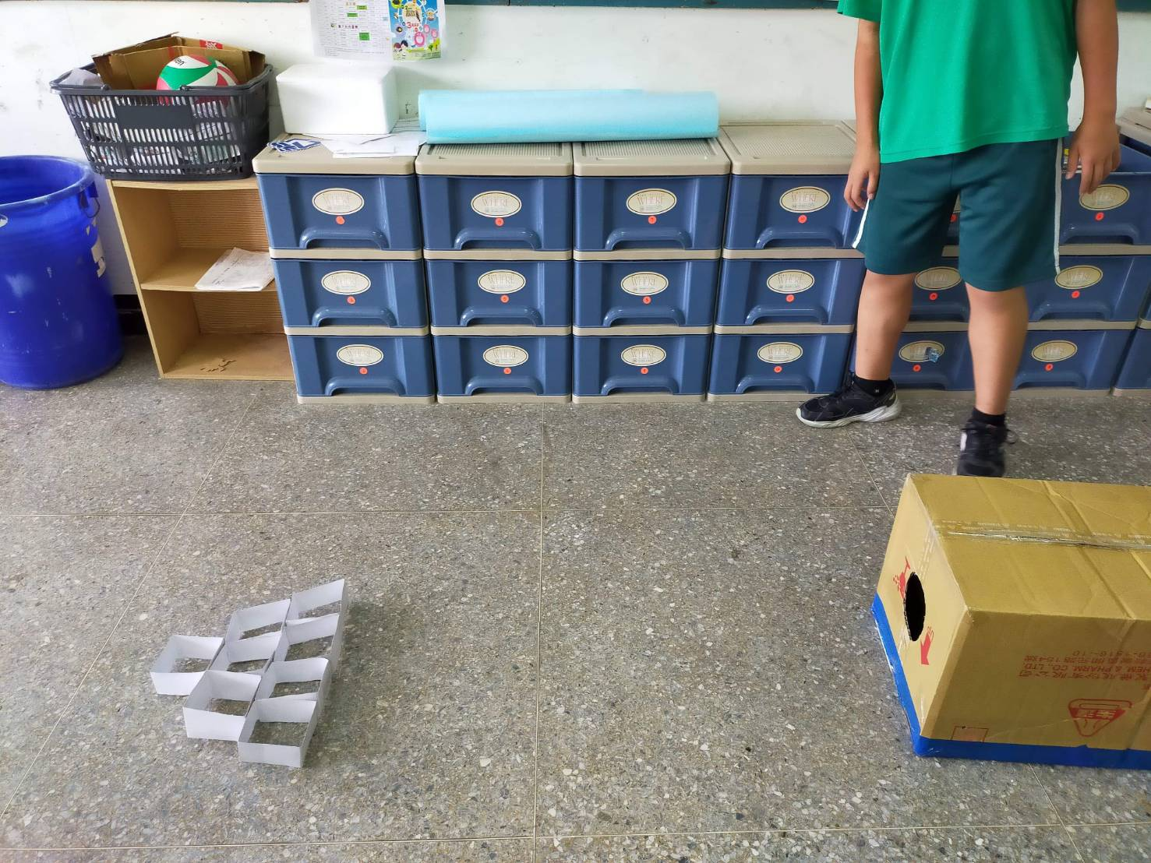
應變變應
結果:力度越大標靶就越快倒下、空氣流(風越大)通越好標靶越不容易倒下、每拍一次要等2分鐘讓紙箱裡面空氣充足標靶比較容易倒下
終於倒了(開心)

Slide 6
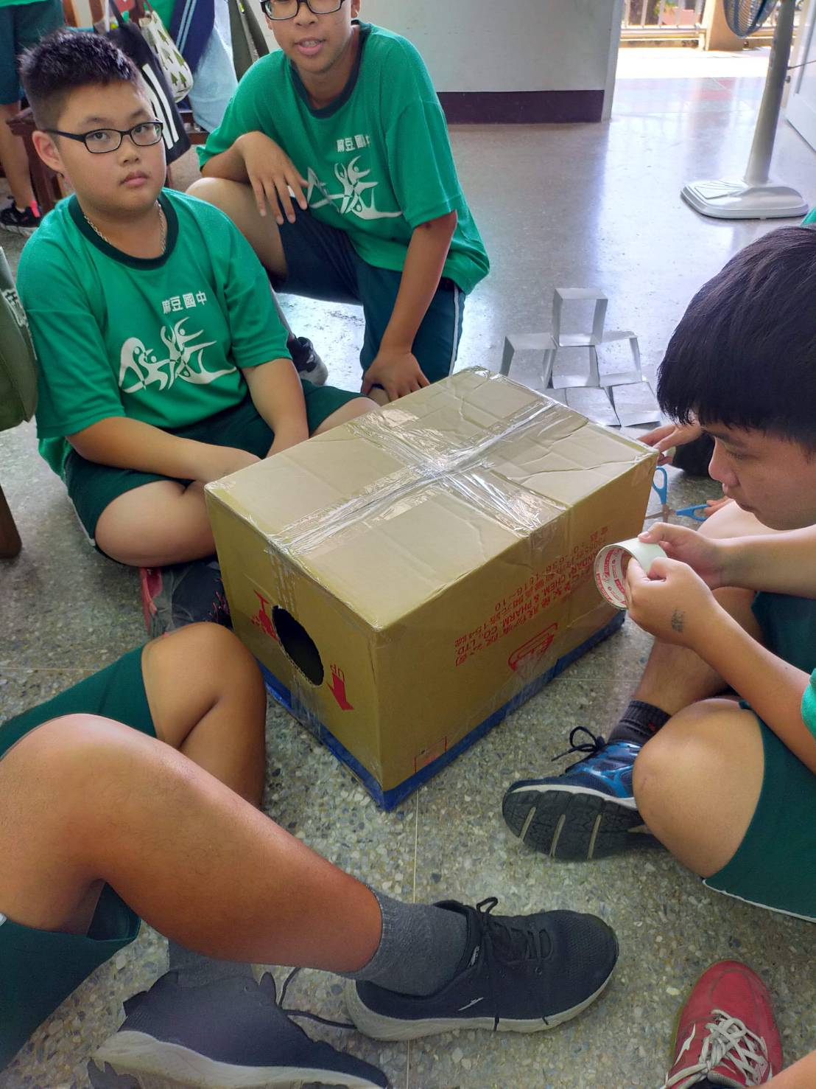
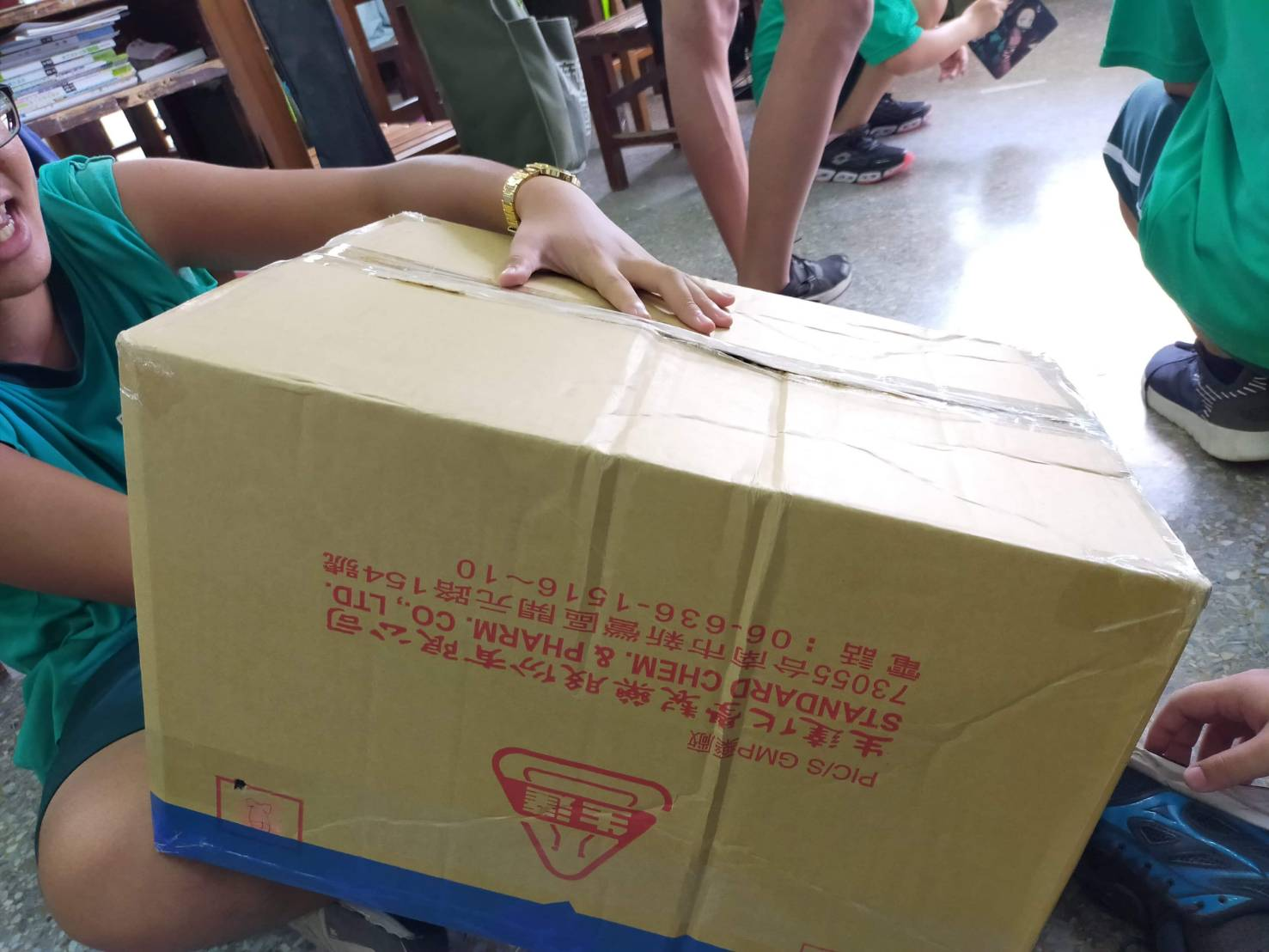
突發狀況
事件:紙箱破損
無奈
趕緊補修

Slide 7
For Your Listening

